Slide 1
Custo de Inventários e Análise da Capacidade
Mestrado de Contabilidade e Finanças
Novas Tendências da Contabilidade de Gestão
Elaborado por: Sónia Mogrão, aluna n.º 24570 e Sílvia Rocha, aluna n.º 2483

Slide 2

O que é o Inventário?
É o stock de um artigo ou recurso utilizado numa organização, estes incluem, materiais, produtos acabados, peças, componentes e trabalhos em curso (work in process)
2

Slide 3
Para que existe o Inventário?
Manter independência entre operações
Responder a variações na procura
Permitir flexibilidade na programação da produção
Criar uma salvaguarda para a variação na entrega de matérias primas
Tirar partido de efeitos de escala nas ordens de produção
3

Slide 4

Sistema de Inventário
É o conjunto de politicas e controlos que avaliam os níveis de inventário e determinam que níveis é que devem ser mantidos, quando é que o ‘stock’ deve ser reposto, e qual a dimensão das ordens de reposição
4

Slide 5
Quais os sistemas de Inventário Existentes?
Sistema de Inventário Permanente
  Determina o valor dos “Stocks” armazenados de forma permanente.
Sistema de Inventário Intermitente
  Determina o valor dos “Stocks” armazenados de forma periódica, em regra no fim do exercício económico.
5

Slide 6

Conceitos Base
Custo
Despesa
6

Slide 7
Conceitos Base
Custo Fixo
Custo Variável
Custo Semi – Fixo
Custo Directo
Custo Indirecto
7

Slide 8
Custo Versus Despesa
Custo
Despesa
C. Produto
C. Período/ Volume Produção
C. Fixo
C. Variável
C. Directo
C. Indirecto
8

Slide 9
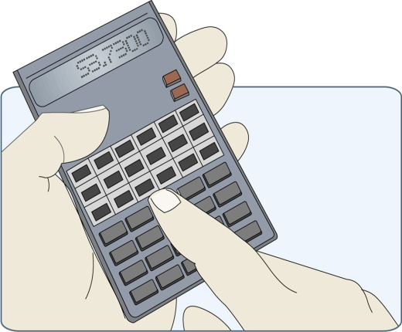
Métodos de Custeio

Slide 10
Métodos de Custeio
Forma como é determinado o custo dos bens, mercadorias ou serviços, a produzir, comercializar ou prestar
Instrumento de suporte no fornecimento de informação capaz de avaliar o desempenho dos gestores, bem como a taxa de retorno de decisões de investimento e politica comercial
10

Slide 11

Métodos de Custeio
Custeio por Absorção ou Total
Custeio Variável
11

Slide 12

Métodos de Custeio
Custeio por Absorção
Definição
  Todos os custos de produção são absorvidos pelas unidades produzidas
  Custos fixos e custos variáveis só se tornam custos do período à medida que a produção é vendida
  Custos directos imputados de forma objectiva
  Custos indirectos imputados através de taxas de rateio
12

Slide 13
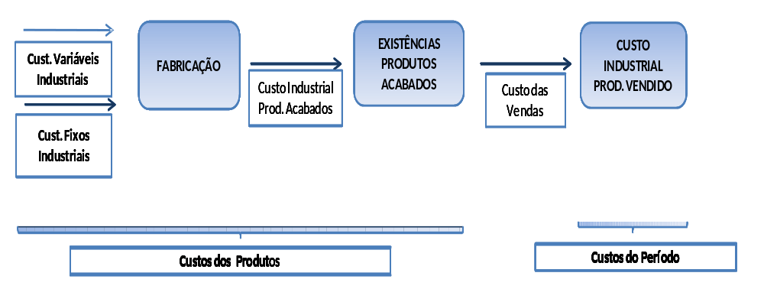
Métodos de Custeio
Custeio por Absorção
13

Slide 14
Métodos de Custeio
Custeio por Absorção
Vantagens
  De acordo com as normas contabilísticas em vigor;
  Os custos fixos de produção, podem assumir grande relevância no custo do produto
  Melhor aceitação por ser de fácil implementação, já que todos os custos de produção são absorvidos pelo custo unitário
  O custo fixo só se transforma em resultado no momento da venda;
  Cria um sistema de imputação que fornece aos gestores da informação, um indicativo de prioridade no consumo de recursos
14

Slide 15

Métodos de Custeio
Custeio por Absorção
Desvantagens
  Os critérios de rateio são arbitrários, portanto nem sempre justos
  Pode acrescer de modo artificial ao custo dos produtos
  Não evidencia a capacidade ociosa da empresa
  Pode existir arbitrariedade na imputação dos custos
  O custo unitário é mascarado por incorporar o custo fixo indirecto
  Reduzida quantidade de informações para matéria de gestão
15

Slide 16

Métodos de Custeio
Custeio por Absorção
Custo da Capacidade – O que é?
Capacidade Ociosa
      Diferença entre o volume efectivo de produção e o que seria possível produzir com a capacidade instalada
      A capacidade é definida pelo limite entre a capacidade instalada e a capacidade utilizada
16

Slide 17
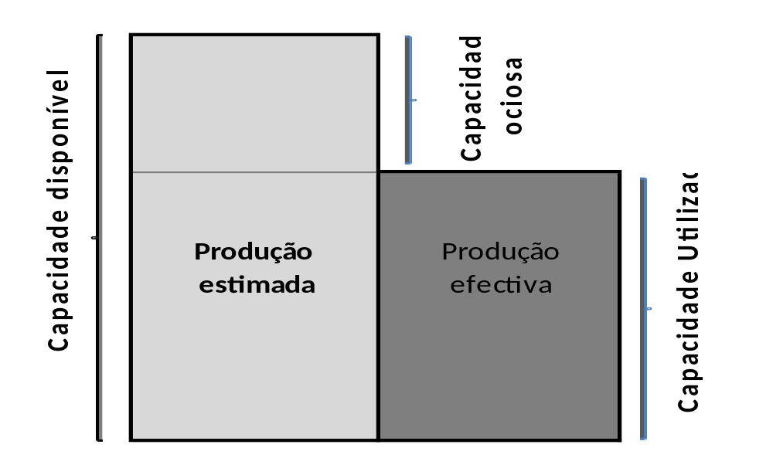
Métodos de Custeio
Custeio por Absorção
Custo da Capacidade
17

Slide 18

Métodos de Custeio
Custeio por Absorção
Custo da Capacidade – Desvantagens
    O tipo de capacidade escolhida para determinação do custo pode afectar os valores apurados e posterior formação de preço:
      Se as taxas de imputação são baseadas na produção estimada e esta diminui, o custo indirecto unitário aumenta
      Os produtos são sobrecarregados com custos de recursos que não utilizaram
18

Slide 19
Métodos de Custeio
Custeio por Absorção
Custo da Capacidade – Conclusão
  O custo dos produtos deve ser obtido a partir da capacidade efectivamente utilizada na sua produção, e não da capacidade instalada e que não foi utilizada na sua totalidade
19

Slide 20

Métodos de Custeio
Custeio Variável
  Definição
  Considera apenas os custos variáveis de produção
  Os custos fixos são considerados como custos do período em que ocorrem
  Os custos imputados ao processo de fabrico serão apenas os que se identificam com a actividade produtiva
20

Slide 21
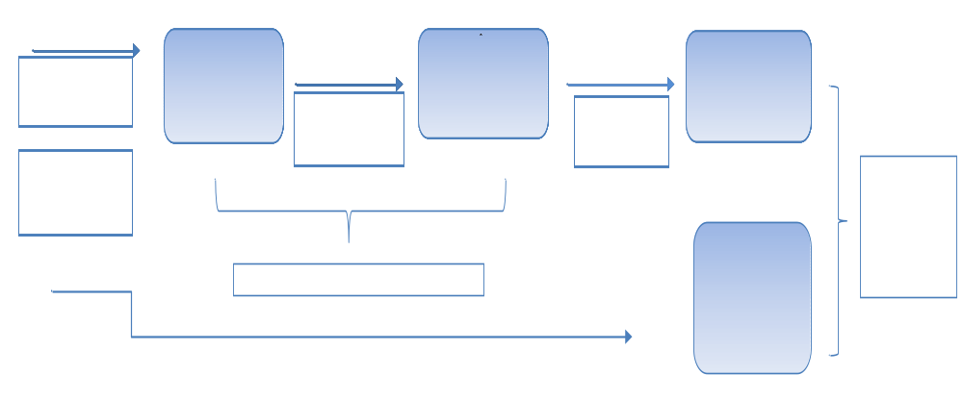
Métodos de Custeio
Custeio Variável
21

Slide 22

Métodos de Custeio
Custeio Variável
Margem de Contribuição – Definição
  Montante pelo qual o valor das vendas excede os custos variáveis, ou seja, o montante através do qual uma empresa pode cobrir os seus custos fixos e ainda ter lucro
  Margem Contribuição = Receita de Vendas – Custos Variáveis
22

Slide 23
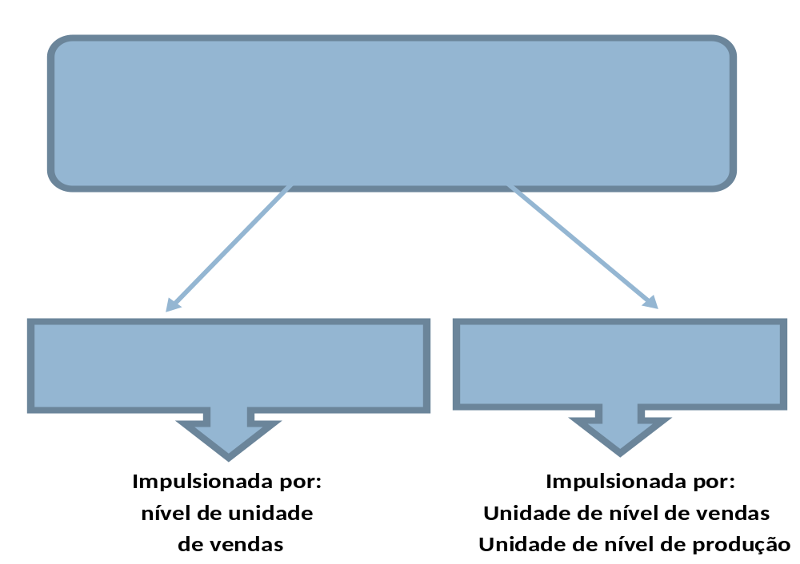
Métodos de Custeio
Custeio Variável
Margem de Contribuição

Slide 24
Métodos de Custeio
Custeio Variável
Vantagens
  Adapta-se melhor aos instrumentos de controle da empresa
  O custo dos produtos é medido objectivamente
  A análise da relação Custo / Lucro / Volume é rapidamente obtida
  O lucro liquido não é afectado por alterações ao valor do inventário
24

Slide 25
Métodos de Custeio
Custeio Variável
Vantagens
  Maior clareza na informação para os órgãos de gestão
  Custeio totalmente integrado com o custo padrão
  Identificação do volume de produção necessária para saldar compromissos de caixa
  Os gastos do período não se “escondem” no custo dos produtos acabados e em curso de fabrico
25

Slide 26

Métodos de Custeio
Custeio Variável
Desvantagens
  Dificuldade na separação entre custos fixos e custos variáveis
  Subavaliação dos inventários pela exclusão dos custos fixos indirectos
  O valor do inventário não mantém relação directa com o custo total
  Isoladamente não se aplica na formação do preço de venda
26

Slide 27
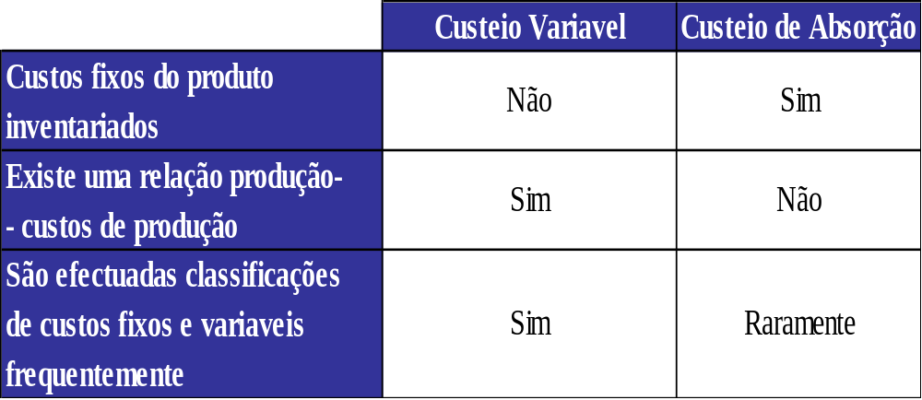
Métodos de Custeio
Método por Absorção Vs Método Variável
27

Slide 28
Métodos de Custeio
Método por Absorção Vs Método Variável
  Alterações no Rendimento – Exemplo 1
  Consideremos que determinada empresa suportou os
  seguintes gastos no seu primeiro mês de actividade:
  Custos variáveis totais: 15 000 u.m.
  Custos fixos totais: 5 000 u.m.
  Despesas administrativas: 3 000 u.m.
  Despesas com as vendas: 2 000 u.m.
  A empresa vendeu toda a produção do período obtendo uma receita total de 40 000 u.m.
28

Slide 29
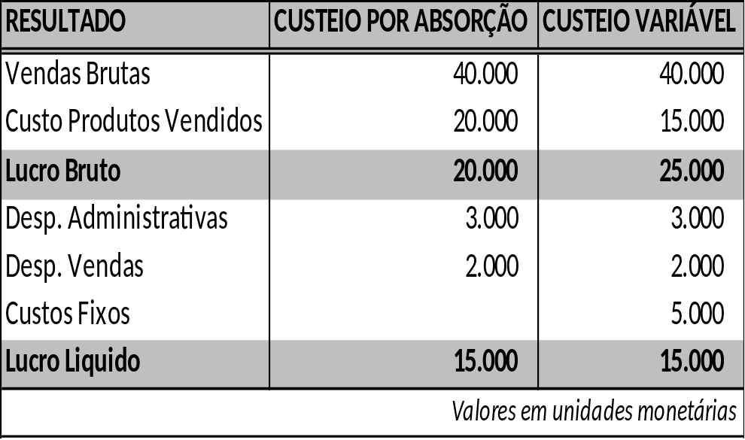
Métodos de Custeio
Método por Absorção Vs Método Variável
  Alterações no Rendimento – Exemplo 1
29

Slide 30
Métodos de Custeio
Método por Absorção Vs Método Variável
  Alterações no Rendimento – Exemplo 2
    Uma empresa industrial que apurou os seguintes gastos no primeiro
    período de actividade:
    Custos variáveis totais: 20 000 u.m.
    Custos fixos totais: 10 000 u.m.
    Despesas administrativas: 5 000 u.m.
    Despesas com as vendas: 4 000 u.m.
    A empresa vendeu no período 80% da produção, obtendo uma receita total de 50 000 u.m.
30

Slide 31
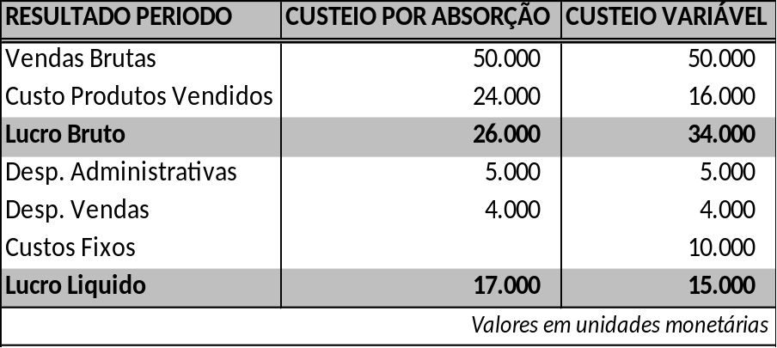
Métodos de Custeio
Método por Absorção Vs Método Variável
  Alterações no Rendimento – Exemplo 2
    Em comparação com o custeio por absorção o sistema de custeio variável antecipa a imputação dos custos fixos ao resultado. Os resultados acumulados são iguais nos dois métodos.
31

Slide 32
Métodos de Custeio
Método por Absorção Vs Método Variável
Alterações no Rendimento – Conclusão
  Se parte da produção iniciada ou acabada num determinado período for mantida em armazém para o período seguinte, o bruto nesse período será maior pelo custo variável já que não são considerados os custos fixos na composição dos custos dos produtos vendidos. Mas o lucro líquido será maior pelo custeio de absorção, pelo facto dos custos fixos no custeio variável serem integralmente considerados como despesas operacionais e no custeio de absorção permanecerem, proporcionalmente em stock
32

Slide 33
Métodos de Custeio
Manipulação da informação
Manipulação da Informação
Usada em beneficio do gestor ou da própria empresa
Pelo acréscimo ou redução artificial do custo do produto
Facilitada pelo método de absorção através da taxas de imputação
33

Slide 34
Métodos de Custeio
Que método utilizar?
Normas contabilísticas Método por Absorção
Gestão Método Variável
Necessidades e objectivos da empresa
34

Slide 35

Custo de Inventários e Análise da Capacidade
Obrigado!

